Slide 1
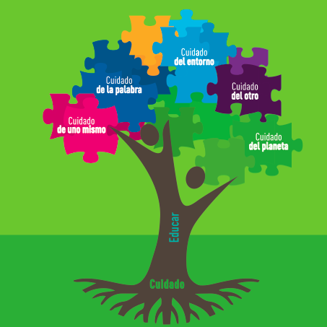
RESOLUCIÓN 2646 DE 2008
https://www.youtube.com/watch?v=U-R7iZhdBUk&list=PLeirXAjKXKFFD9tEGuIBszEtbofYsctGD&index=2

Slide 2
Objetivos de aprendizaje
Objetivo general del contenido técnico en seguridad y salud en el trabajo
Apropiar al estudiante con herramientas técnicas acordes a la resolución 2646 de 2008 que le permitan conocer los mecanismos definidos en Colombia para la identificación, evaluación, prevención, intervención y monitoreo permanente de los factores de riesgo psicosocial en el trabajo.
Objetivo general del cuidado
Potencializar habilidades del cuidado para generar hábitos que promuevan la preservación y conservación de la vida.

Slide 3

1. Cuidado de uno mismo
“La salud se produce cuando se devuelve a la gente el poder para efectuar las transformaciones necesarias que aseguren un buen vivir y se reduzcan las causas que atentan contra la salud y el bienestar” Carta de Ottawa, 1986. Recuperado de http://www.bvsde.ops-oms.org/bvsdeps/fulltext/conf1.pdf
¿Conozco los factores psicosociales que rodean mi vida?

Slide 4
Contextualización cuidado de uno mismo
Cuando se habla de gestión integral de factores psicosociales no se hace referencia sólo al contexto laboral o a las responsabilidades que los demás tienen sobre las condiciones de bienestar de los trabajadores, se hace referencia al trabajador mirándolo desde una óptica integral, donde es claro que el contexto laboral y extralaboral tiene un gran impacto, pero las prácticas cotidianas para cuidar la salud y bienestar que son empleadas por libre decisión por parte del trabajador representan el elemento principal.
Reconocer que los factores psicosociales están al alcance de todos y que dentro de ellos existen condiciones de riesgo pero que también existen condiciones protectoras, da la posibilidad de construir desde lo individual estrategias centradas en el cuidado de si mismo que permiten favorecer la relación que se tiene con los factores psicosociales generando bienestar emocional, psicológico y físico.

Slide 5



Construyendo el cuidado de uno mismo
OBJETIVO
Permitir que el estudiante tenga un primer acercamiento a los factores psicosociales, identificando desde lo cotidiano elementos que tienen la posibilidad de convertirse en un factor de riesgo psicosocial, reconociendo la relación que genera con esto elementos e identificando los efectos que tienen sobre su vida
PASO A PASO
Observe los elementos que se encuentran en el pictograma y escriba para cada uno de ellos
una emoción positiva o negativa, teniendo en cuanta la sensación que le genera cada elemento en la vida cotidiana.
Escriba una historia que articule los nueve elementos y que permita identificar la relación que genera en el día a día con ellos
Teniendo en cuenta las respuestas dadas en los puntos anteriores conteste las siguientes preguntas

Slide 6
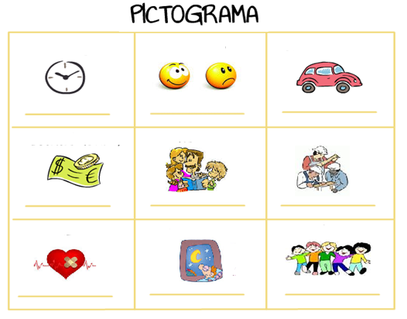

Slide 7
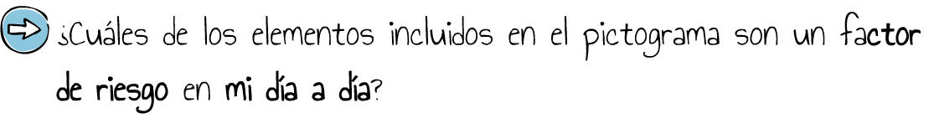

Slide 8
CONCLUSIONES
Descubrir los factores psicosociales como elementos activos que se encuentran presentes en la cotidianidad, y que no necesariamente son condiciones de riesgo, sino que en ocasiones pueden comportarse como condiciones protectoras, permite reconocer la importancia que el cuidado de sí mismo tiene en la búsqueda de estrategias que potencialicen la gestión integral de los factores psicosociales.
Ahora estas en capacidad de continuar el recorrido para el momento 2 “cuidado de la palabra”

Slide 9

2. Cuidado de la palabra
“Cuidar requería y requiere conocimientos ensamblados, saberes de muchas tradiciones, trabajos sostenidos en el acervo transmitido por la memoria de múltiples generaciones” Rafael Gagliano(2007).Recuperado de http://servicios2.abc.gov.ar/lainstitucion/revistacomponents/revista/archivos/anales/numero06/archivosparadescargar/13_gagliano.pdf
¿Pueden considerarse los riesgos psicosociales un riesgo nuevo?

Slide 10

“Los factores psicosociales en el trabajo consisten en interacciones entre el trabajo, su medio ambiente, la satisfacción en el trabajo y las condiciones de la organización, por una parte, y por la otra, las capacidades del trabajador, sus necesidades, su cultura y su situación personal fuera del trabajo, todo lo cual, a través de percepciones y experiencias, puede influir en la salud, en el rendimiento y en la satisfacción en el trabajo”(OIT, 1986, p. 3)
Los factores psicosociales pueden comportarse como condiciones protectoras o como condición de riesgo dependiendo del impacto que generan sobre los trabajadores. Si el factor tiene una gran probabilidad de afectar negativamente la salud y el bienestar del trabajador es considerado un factor de riesgo pero si por el contrario genera un efecto positivo sobre la salud y el trabajo es un factor protector.
Por factor de riesgo de origen psicosocial se entiende todo “aspecto de la concepción, organización y gestión del trabajo así como del contexto social y ambiental que tiene la potencialidad de causa daños físicos, sociales o psicológicos en los trabajadores (Agencia Europea de Salud y Seguridad en el Trabajo, OSHA, 2000)

Slide 11
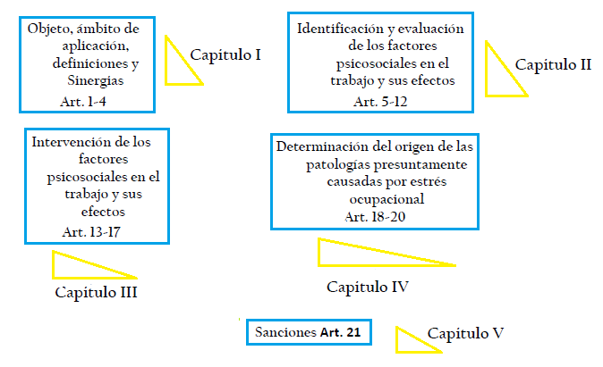

Slide 12
CONCLUSIONES
La gestión integral de los factores psicosociales no es una nueva exigencia de ley como se ha tratado de catalogar en ocasiones, es por el contrario una estrategia que desde hace mas de 30 años se viene convirtiendo en un factor importante dentro de la gestión integral de salud y seguridad en el trabajo, se podría decir que en la actualidad es una de las mayores prioridades de intervención y no solo desde el componente laboral, sino social e individual porque tal y como se pudo observar en el ejercicio los efectos generados por los factores de riesgo psicosociales cada día tienen un mayor impacto tanto a nivel nacional como internacional.
Como estrategia para complementar la reflexión generada desde el cuidado de la palabra observen el siguiente video
Ahora estas en capacidad de continuar el recorrido para el momento 3 “cuidado del entorno”

Slide 13

3. Cuidado del entorno
“Algunas cosas están bajo nuestro control y otras no. Sólo tras haber hecho frente a esta regla fundamental y haber aprendido a distinguir entre lo que podemos controlar y lo que no, serán posibles la tranquilidad interior y la eficacia exterior” Epíteto(35 d.C - 135 d.C.). Recuperado http://usmplider.files.wordpress.com/2009/10/epicteto_manualdevida_sharon-lebell.pdf
¿Qué condiciones del entorno laboral y extralaboral constituyen los factores psicosociales?

Slide 14
Contextualización Cuidado del entorno
Dentro de los factores psicosociales se incluyen diversos aspectos que se encuentran en el entorno laboral, extralaboral e individual, los cuales están constantemente en interacción y tiene la capacidad de modificar los efectos que los factores psicosociales generan sobre los trabajadores , lo que quiere decir que para poder realizar una gestión integral de los factores psicosociales hay que reconocer el impacto que el entorno genera sobre la su salud mental y las condiciones de seguridad de la organización. Es importante aclara que desde el contexto organizacional probablemente no se pueden modificar muchas condiciones del entorno extralaboral o individual pero si se deben reconocer porque eso permite entender el actuar del trabajador al interior de la organización.
Diligencie la siguiente lista de verificación teniendo en cuenta las actividades que se desarrollan en su organización para gestionar los factores psicosociales, es importante aclarar que esta lista de chequeo no constituye un diagnóstico de factores psicosociales, pero le dará herramientas para iniciar o fortalecer la gestión de organizacional de los factores psicosociales.

Slide 15

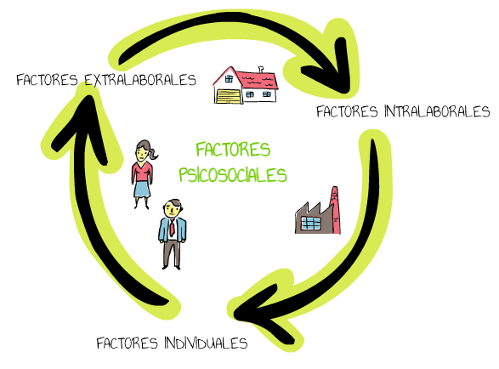

Slide 16







“Las condiciones intralaborales son entendidas como aquellas características del trabajo y su organización que influyen en la salud y bienestar del individuo” (Ministerio de Protección, 2010)
Tomado del Artículo 6 de la Resolución 2646 de 2008

Slide 17
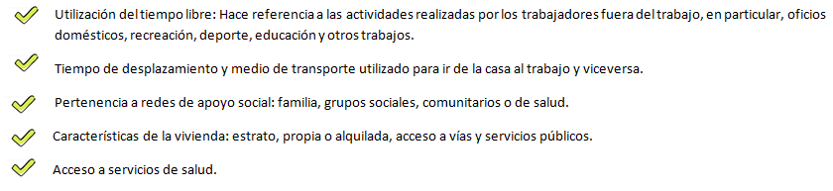

“Comprenden los aspectos del entorno familiar, social y económico del trabajador. A su vez, abarca las condiciones del lugar de vivienda, que pueden influir en la salud y bienestar en la salud y bienestar del individuo”.(Ministerio de Protección, 2010)
Tomado del Artículo 7 de la Resolución 2646 de 2008

Slide 18

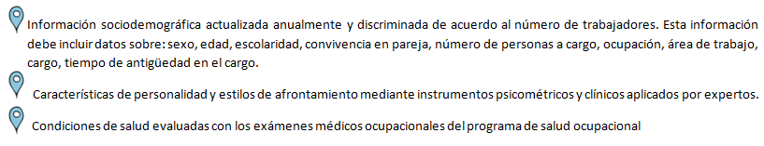

Los factores psicosociales individuales que deben ser identificados y evaluados por el empleador deben contar como mínimo con la siguiente información:
Tomado del Artículo 8 de la Resolución 2646 de 2008

Slide 19

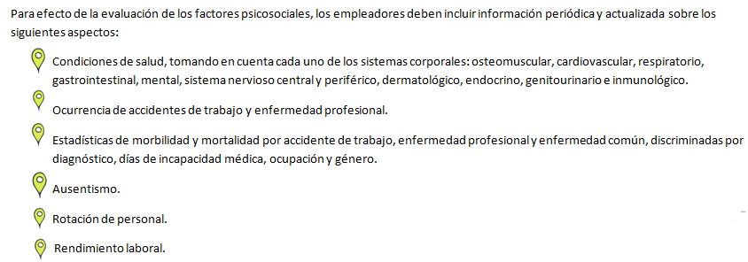
Tomado del Artículo 9 de la Resolución 2646 de 2008

Slide 20
CONCLUSIONES
Reconocer los factores psicosociales como elementos activos que se encuentran en todos los entornos, y que tiene una gran capacidad de impactar positiva o negativamente la salud y la seguridad de los trabajadores, permite que al interior de las organizaciones se cree la necesidad de generar mecanismos que fortalezcan los factores protectores y ayuden a controlar las condiciones de riesgo. Es importante resaltar que aunque el diagnostico de factores psicosociales debe ser realizado por un experto (psicólogo especialista en salud ocupacional) según lineamientos de ley, la gestión de los factores psicosociales es una responsabilidad que debe ser asumida por cada uno de los trabajadores de la organización.
Ahora estas en capacidad de continuar el recorrido para el momento 4 “cuidado del otro”

Slide 21

4. Cuidado del otro
“El cuidado es el fenómeno constitutivo básico de la existencia humana, su asimilación requiere el reconocimiento del otro como un ser humano” May R.(1969)Love and Hill. New York. Recuperado de: http://www.scielo.cl/scielo.php?pid=S1726-569X2007000200003&script=sci_arttext
¿La intervención de factores psicosociales fortalecen las estrategias de relacionamiento?

Slide 22
Contextualización Cuidado del otro
La gestión integral de factores psicosociales incluye no solo la identificación y evaluación, sino también la generación de planes de intervención que favorezcan la presencia de factores protectores y el control de aquellos factores de riesgo psicosociales que de acuerdo a la naturaleza de la impresa sean imposibles de eliminar, fortaleciendo así las estrategias de relacionamiento generadas al interior de la organización tanto entre compañeros de trabajo como con los superiores y personas objeto de servicio, lo cual favorece el cuidado del otro, entendiendo el otro no como un ser lejano sino como cada una de las personas con las que el trabajador se relaciona en su día a día.
La evidencia científica ha soportado que entre más efectiva sea la intervención que se realiza a los factores de riesgo psicosociales y sus efectos, mejor serán las estrategias de relacionamiento generadas al interior de la organización lo cual se ve representado en un mejor clima organización y la construcción de una cultura de cuidado personal e interpersonal

Slide 23

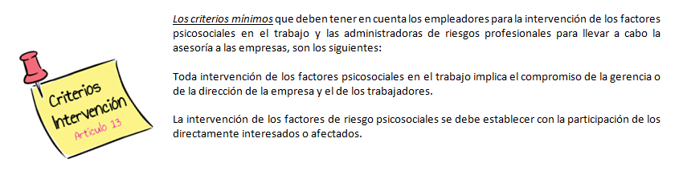

Slide 24




Slide 25

Construyendo el cuidado del otro
OBJETIVO
Propiciar un espacio que permita pensar la intervención de factores psicosociales como un mecanismo que favorece las estrategias de relacionamiento, mediante la construcción colectiva de pensamientos positivos que derrumben las actitudes distantes y negativas que se generan en la interacción con el otro
PASO A PASO
De manera individual realice la siguiente actividad
Observe las imágenes e identifique para cada una la situación laboral que representa, el pensamiento y la emoción que tendría usted frente a quien genera la situación y escíbalo en el cuadro cambio de pensamiento (un cuadro para cada imagen)
Genere una lista de pensamientos negativos frente al otro (mínimo 4 por cada situación) para cada una de las situaciones ilustrada y escríbalas en la parte del cuadro “cambio de pensamiento” destinada para tal fin.

Slide 26

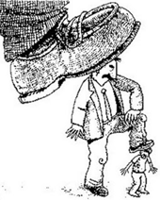

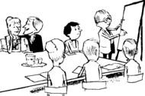

Slide 27
CONCLUSIONES
La intervención de factores psicosociales nace a través del cuidado de los pensamientos, emociones y necesidades del otro, en los que no solamente se construyen grandes estrategias de intervención sino que se cuida los pequeños detalles que pueden afectar el clima laboral y las pautas de relacionamiento, tales como la comunicación, la escucha activa, la actitud proactiva en busca de soluciones, el respeto, el reconocimiento del otro como un ser integral.
Ahora estas en capacidad de continuar el recorrido para el momento 5 “cuidado del planeta”

Slide 28

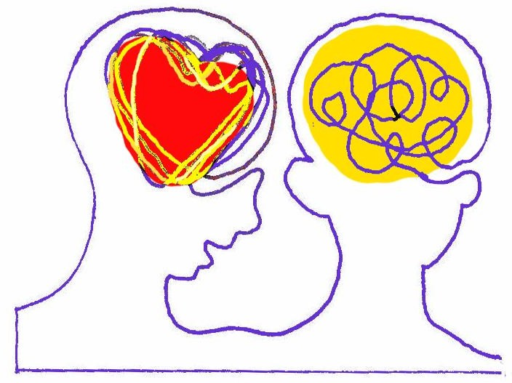

Slide 29
CONCLUSIONES
La gestión integral de factores psicosociales debe pasar de ser vista como una exigencia de ley para convertirse en un elemento fundamental dentro de la gestión organizacional, ya que favorece promueve y protege la salud, seguridad y bienestar de los trabajadores y la sustentabilidad del ambiente de trabajo

Slide 30
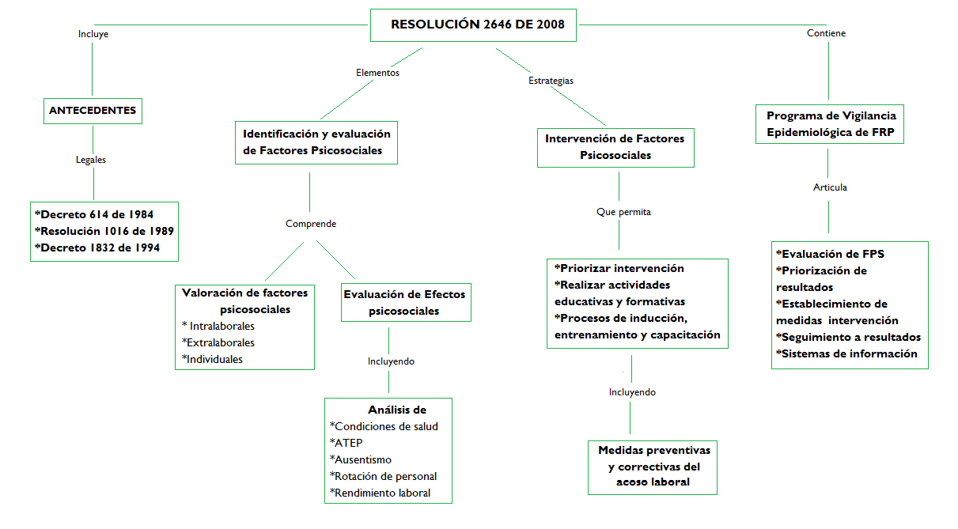
  Resumen- Mapa mental

Slide 31
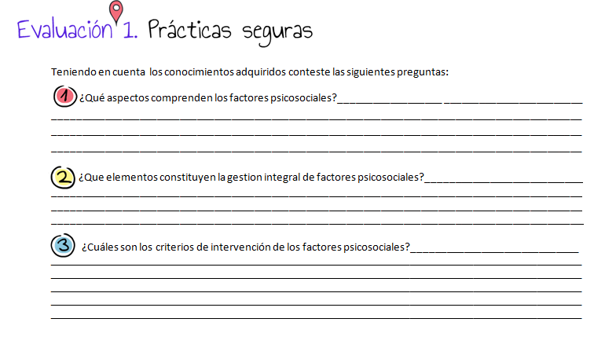
  Evaluación final

Slide 32
    Bibliografía.
Congreso de Colombia (2006). Ley 1010 de 2006. Recuperado el 29 de Octubre, de http://www.alcaldiabogota.gov.co/sisjur/normas/Norma1.jsp?i=18843#9
Ministerio de protección social (1984). Decreto 614 de 1984. Recuperado el 30 de Octubre, de http://www.alcaldiabogota.gov.co/sisjur/normas/Norma1.jsp?i=1357
Ministerio de protección social (1989). Resolución 1016 de 1989. Recuperado el 30 de Octubre, de http://www.alcaldiabogota.gov.co/sisjur/normas/Norma1.jsp?i=5412#1
Ministerio de protección social (1994). Decreto 1832 de 1994. Recuperado el 30 de Octubre, de http://www.alcaldiabogota.gov.co/sisjur/normas/Norma1.jsp?i=8802
Ministerio de la Protección Social. (2007). “Primera Encuesta Nacional de Condiciones de Salud y Trabajo en el Sistema General de Riesgos Profesionales”. Bogotá: El Ministerio.

Slide 33
    Bibliografía.
Ministerio de Protección Social (2010). Batería de instrumentos para la evaluación de factores de riesgo psicosocial. Bogotá. El Ministerio.
OIT/OMS. (1986). Factores psicosociales en el trabajo: Naturaleza, incidencia y prevención. Recuperado el 30 de Octubre de 2014, de http://biblioteca.uces.edu.ar/MEDIA/EDOCS/FACTORES_Texto.pdf
OMS. (2010) Contextualización, Prácticas y Literatura de Apoyo. Recuperado el 4 de Noviembre de 2014 de http://www.who.int/occupational_health/evelyn_hwp_spanish.pdf

Slide 34

    Autores
LILIANA PATIÑO RESTREPO
PSICOLOGA OCUPACIONAL

Slide 35
PRIMEROS AUXILIOS
Gracias…
Te invitamos que sigas construyendo momentos del cuidado en tu vida familiar, laboral y social.

